Slide 1
Aula 02 | A importância do fator humano

Slide 2
O que vamos aprender?
Aula 02 | A importância do fator humano
O Conceito de IA e sua aplicação na Segurança da Informação.
Como a IA pode apoiar as pessoas na defesa da informação?
O fator humano na era da IA.
Desafios e Oportunidades.
Conclusão e reflexão

Slide 3
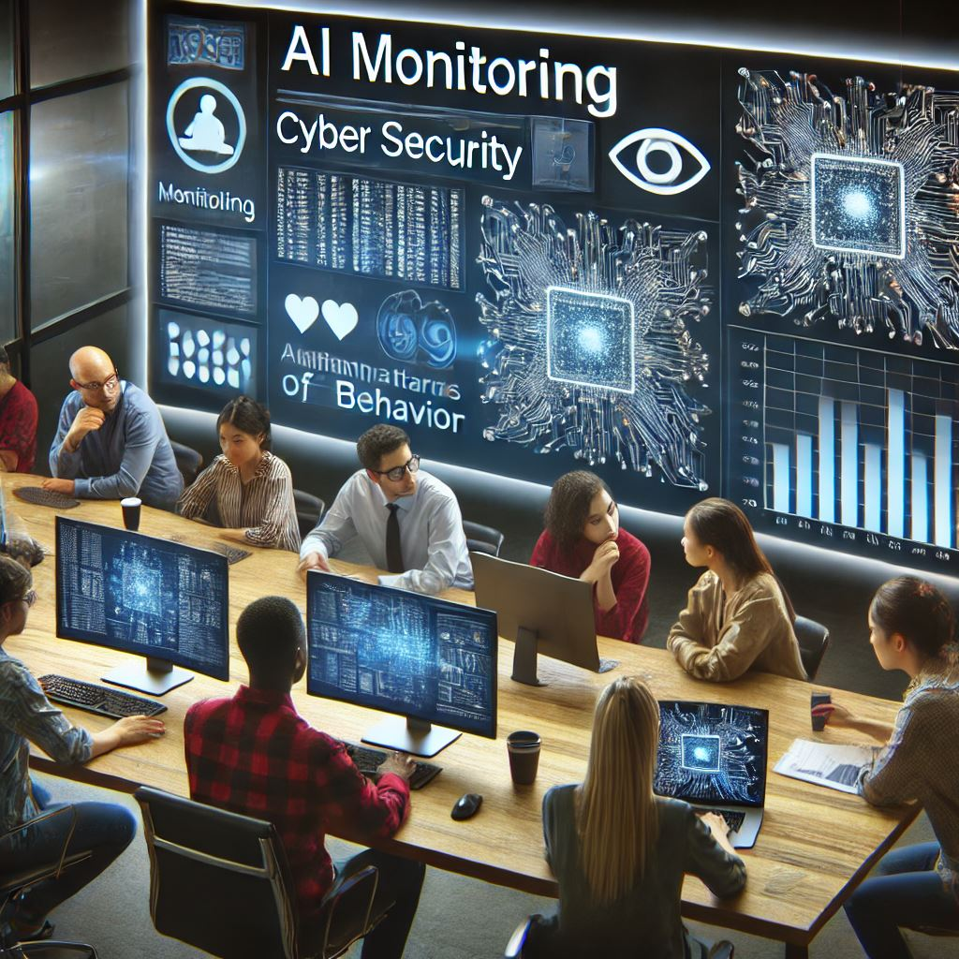
O conceito de IA e sua aplicação na segurança da informação
Aula 02 | A importância do fator humano
Qual o papel da IA?
Identificar, prevenir e reagir a ameaças cibernéticas.
Onde geralmente ela atua?
Monitoramento de grandes volumes de dados.
Analise de atividades suspeitas.
Fraudes.
Analise de tráfego de redes corporativas.

Slide 4

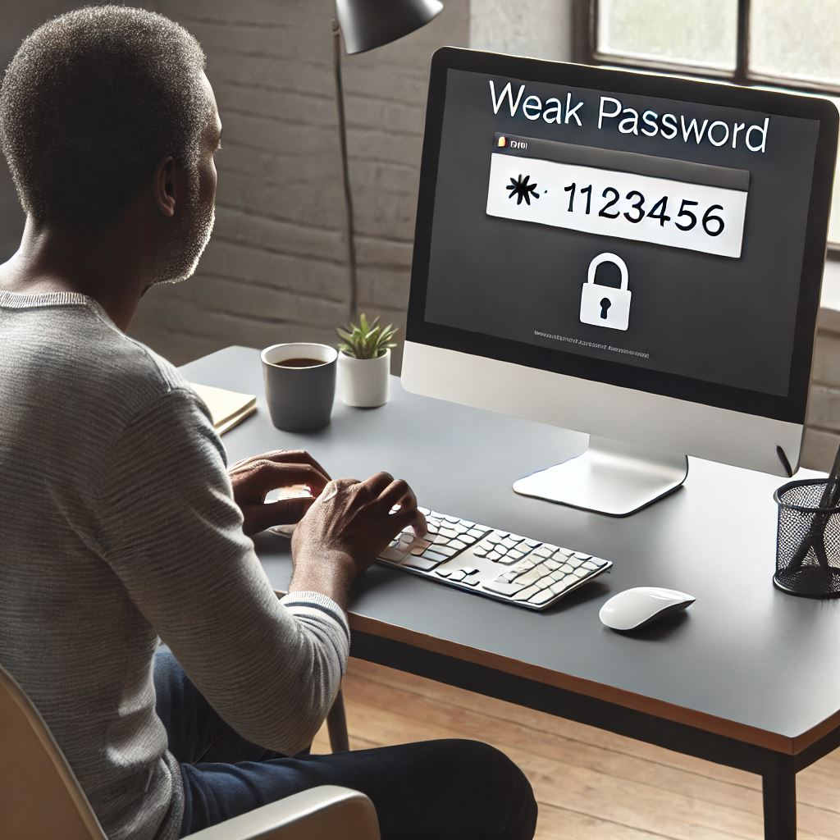


As pessoas como principal linha de defesa na segurança da informação
Aula 02 | A importância do fator humano
Muitos incidentes de segurança ocorrem devido a erros humanos!
Clicar em links maliciosos
Usar senhas fracas
Compartilhamento de informações sensíveis
90% dos ataques envolvem falha humana
“A educação e a conscientização dos usuários continuam sendo essenciais para garantir a segurança”.

Slide 5


Como a IA pode apoiar as pessoas na defesa da informação
Aula 02 | A importância do fator humano
A IA pode ser uma aliada importante
Ferramentas de auxilio
Autenticação
Reconhecimento facial
Biometria
Ativo
Humanos são e serão o elo mais fraco
As habilidades humanas que a IA não substitui
Criatividade
Julgamento
Empatia
Adaptabilidade

Slide 6
Fator humano na era de IA
Aula 02 | A importância do fator humano
IA como ferramenta
Detecção de ameaças
Análise de incidentes
Automatização de tarefas
Papel dos humanos
Configuração e treinamento
Interpretação de resultados
Gerenciamento de risco

Slide 7






Desafios e Oportunidades
Aula 02 | A importância do fator humano
Desafios
Oportunidades
Melhora da segurança
Confiança na IA
Novas oportunidades de carreira
Privacidade
Ética
Inovação

Slide 8
Conclusão e reflexão
Aula 02 | A importância do fator humano
Ameaças cibernéticas.
Pessoas continuam sendo fundamentais.
A inteligência artificial depende dos humanos para serem conscientes e educadas.
Importante que estejamos sempre atualizados.

Slide 9
Obrigado!

